Slide 1
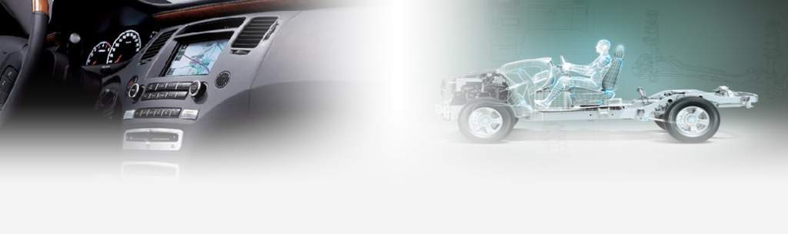
塑料件色彩/纹理档案管理方案
北京光华荣昌汽车部件有限公司

Slide 2
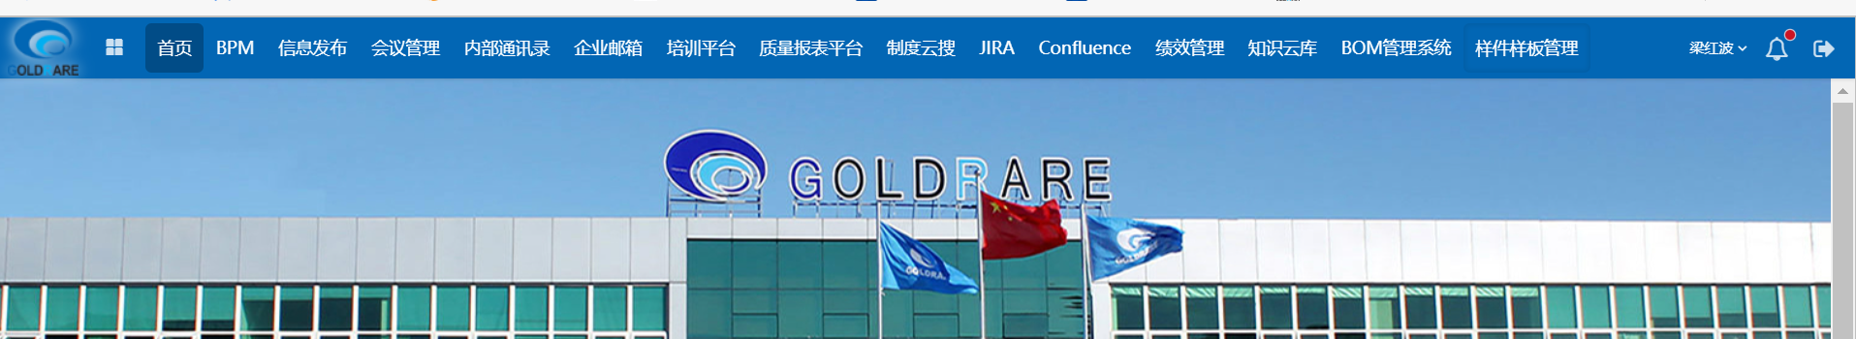
塑料件色彩纹理库
统一在办公系统中登入存档查询

Slide 3
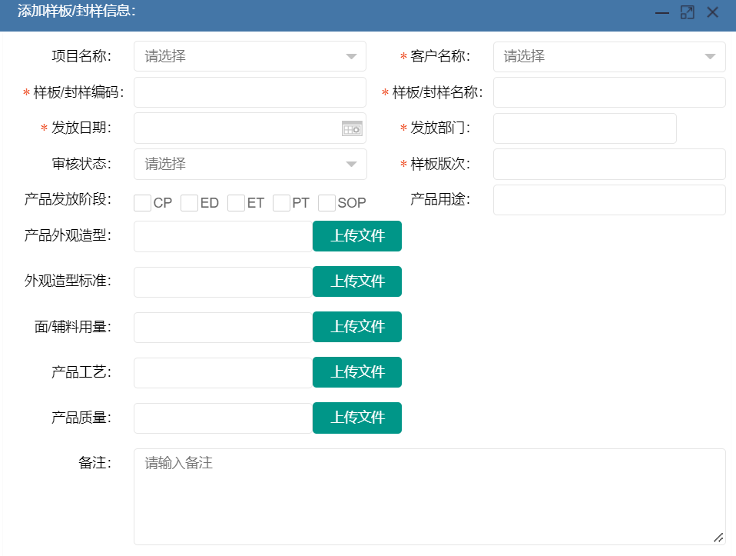
添加塑料色彩/纹理档案信息
客户名称:
项目编号:
纹理名称:
封样日期:
纹理号:
零件名称:
零件名称:
颜色名称:
零件号:
颜色编号:
产品色彩定义:
色彩/纹理标准:
判定标准文件:
供应商信息:
用途—罩壳/调节手柄等信息

Slide 4
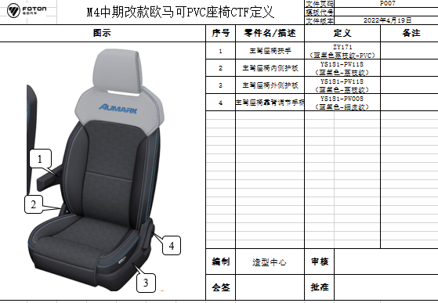
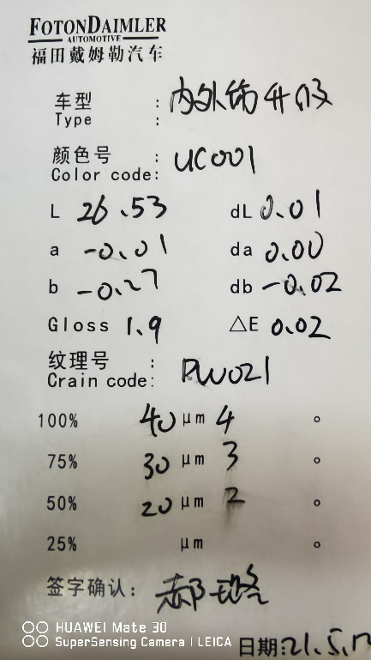
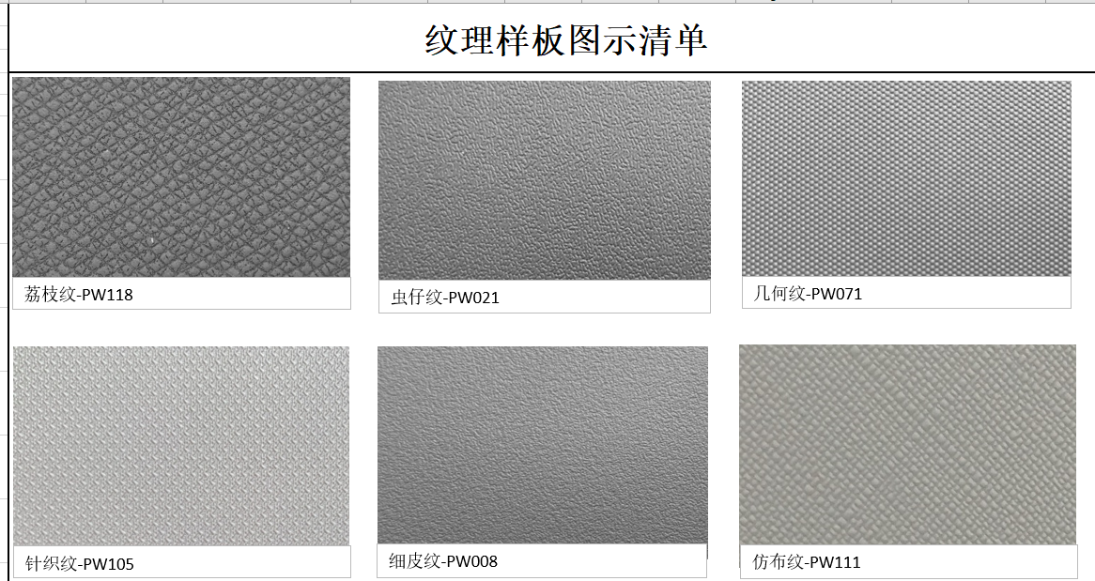
编辑界面:
添加塑料色板/纹理档案信息
客户名称:
项目编号:
纹理名称:
确认日期:
纹理号:
零件名称:
颜色名称:
颜色编号:
产品色彩定义:
色彩/纹理标准:
用途—罩壳/调节手柄等信息
上传文件示例

Slide 5
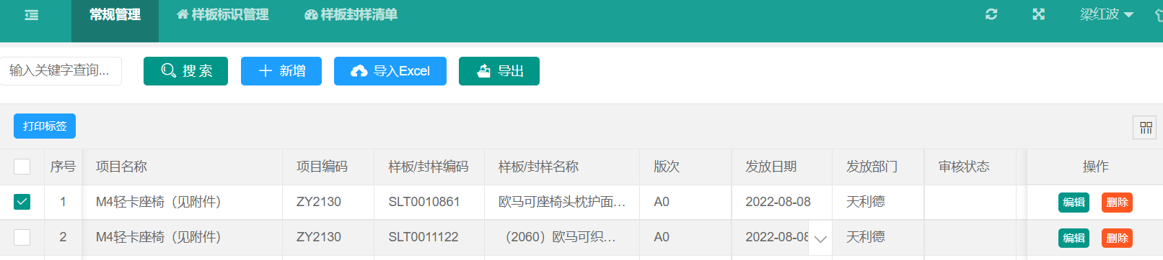
标识管理
色卡清单
查阅检索界面
客户名称
项目名称
项目编号
纹理名称
纹理号
颜色名称
色号
审核日期
色彩定义
纹理/色彩标准
点开即可查阅文件信息

Slide 6
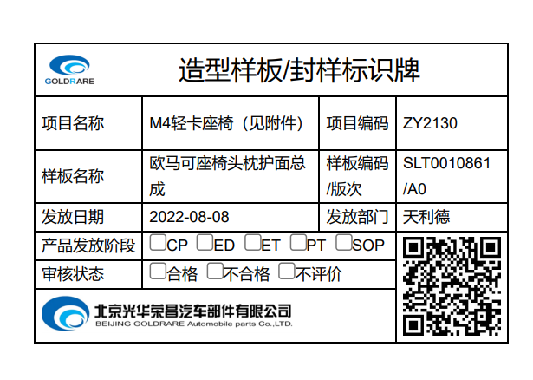
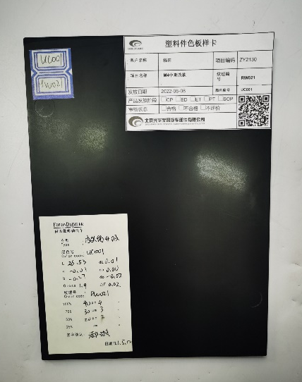
标识管理
色卡清单
客户名称
项目名称
项目编号
纹理名称
纹理号
颜色名称
色号
塑料件色板样卡
客户名称
福田
审核日期
色彩定义
纹理/色彩标准
RW021
项目名称
M4中期改款
纹理编号
颜色编号
UC001
实物色板粘贴打印标识存档管理

Slide 7
标识管理
色卡清单
客户名称
项目名称
项目编号
纹理名称
纹理号
颜色名称
色号
审核日期
色彩定义
纹理/色彩标准
塑料件色板样卡
客户名称
福田
扫描色板二维码可直接进入系统界面进行信息查询
项目名称
M4中期改款
纹理编号
RW021
颜色编号
UC001

